Slide 1
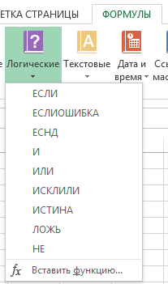
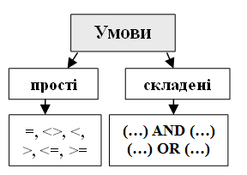
Призначення й використання логічних функцій табличного процесора.

Slide 2
Логічні вирази містять знаки порівняння: > (більше), < (менше), = (дорівнює), <> (не дорівнює), >= (більше або дорівнює), <= (менше або дорівнює).
Логічний вираз може набувати одного з двох значень: TRUE (істина) та FALSE (хибність) залежно від конкретних значень, що зберігаються у клітинках, на адреси яких існує посилання у виразі.
Наприклад, A2+15 = B4-1; SUM(A2:C10)>100 та ін.

Slide 3
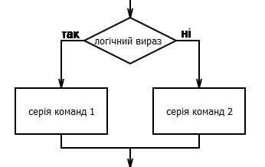
TRUE
FALSE

Slide 4
Значення цієї функції визначається так:
обчислюється значення логічного_виразу (True чи False);
якщо логічний_вираз має значення True (істина), то виконується серія команд 1;
якщо ж логічний_вираз має значення False(хибність) , то виконується серія команд 2

Slide 5
(True)
(False)
Якщо х = -5, то значення виразу: False, а отже у=-5+4= -1
Якщо х = 7, то значення виразу: True, а отже у=7²+3=49+3=51
Для обчислення таких виразів використовується формула IF(якщо):
ІF (логічний_вираз; значення_якщо_істина; значення_якщо_хибність).

Slide 6
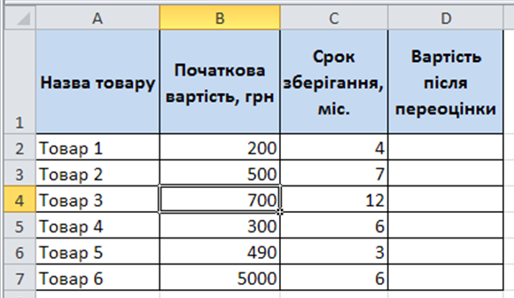
Завдання 1. Необхідно переоцінити товарні залишки. Якщо продукт зберігається на складі довше 8 місяців, зменшити його ціну в 2 рази.
Формула = IF (C2> = 8; B2/2; B2)

Slide 8
Логічні вирази бувають

Slide 9
Заперечення (not)

Slide 10
І (and)

Slide 11
АБО (or)

Slide 12
Таблиця значень функцій AND, OR, NOT

Slide 13
Якщо товар зберігається довше 8 місяців, то його вартість зменшується в 2 рази. Якщо довше 5 місяців, але менше 8 - в 1,5 рази.
Формула набуває такого вигляду:
=IF(AND(C2>=8);B2/2;IF(AND(C2>=5);B2/1,5;B2)).

Slide 14
Якщо вартість товару на складі після уцінки стала менше 300 грн. або продукт зберігається довше 10 місяців, його списують.
=IF(OR(D2<300;C2>=10);"списано";"")

Slide 15
Завдання
Таблиця містить наступні дані про учнів школи: прізвище, вік і зріст учня. Хто з учнів може займатися в баскетбольній секції, якщо туди приймають дітей з зростом не менше 160 см? Вік не повинен перевищувати 13 років.
Прізвище | Вік | Зріст | Заняття в секції
Антонов | 13 | 162
Горобченко | 12 | 158
Синичкин | 14 | 160
Вороніна | 12 | 164
Соколова | 12 | 160

